Slide 1


دور الهيئة الرقابي والتنظيمي على قطاع
التعدين في المملكة
هيئة تنظيم قطاع الطاقة والمعادن

Slide 2
مقدمة
عملت الدولة الأردنية، منذ تأسيس إمارة شرق الأردن، على تنظيم قطاع المصادر الطبيعية، حيث تم إصدار أول تشريع خاص بهذا القطاع وهو "قانون التعدين لسنة 1926" الذي شكّل اللبنة الأساسية لتنظيم أعمال التعدين في المملكة.
وفي عام 1966، تم إصدار قانون شؤون المصادر الطبيعية المؤقت رقم 37 لسنة 1966، والذي تزامن مع تأسيس سلطة المصادر الطبيعية كجهة حكومية مستقلة معنية بتنظيم القطاع، والاستكشاف والتنقيب عن الموارد الطبيعية، والترويج لها محليًا ودوليًا، إضافة إلى إبرام الاتفاقيات ذات العلاقة.
تبع ذلك إصدار قانون تنظيم شؤون المصادر الطبيعية رقم 12 لسنة 1968، وما انبثق عنه من أنظمة وتعليمات، من أبرزها:
نظام المقالع وتعديلاته رقم 8 لسنة 1971
نظام رسوم المقالع والتعدين وتعديلاته رقم 86 لسنة 2002
وفي إطار إعادة هيكلة الدوائر والمؤسسات الحكومية، صدر قانون رقم 17 لسنة 2014، والذي نصّ على إلغاء سلطة المصادر الطبيعية، ونقل صلاحياتها التنظيمية إلى هيئة تنظيم قطاع الطاقة والمعادن، التي أصبحت الجهة المسؤولة عن تنظيم واستثمار قطاع المصادر الطبيعية في الأردن وتم صدور قانون المصادر الطبيعية رقم 19 لسنة 2018

Slide 3
هيئة تنظيم قطاع الطاقة والمعادن
هيئة تنظيم قطاع الطاقة والمعادن هيئة حكومية تتمتع بشخصية اعتبارية ذات استقلال مالي واداري ولها بهذه الصفة تملك الاموال المنقولة وغير المنقولة اللازمة لتحقيق اهدافها والقيام بجميع التصرفات القانونية.
وتعتبر الخلف القانوني لهيئة تنظيم قطاع الكهرباء وهيئة تنظيم العمل الاشعاعي والنووي وسلطة المصادر الطبيعية بما يتعلق بالمهام التنظيمية المقررة للسلطة وذلك بموجب قانون اعادة هيكلة المؤسسات والدوائر الحكومية رقم (17) لسنة 2014 ويمثلها رئيس مجلس المفوضين /الرئيس التنفيذي لدى الغير

Slide 4
تتولى الهيئة ما يلي :
هيئة تنظيم قطاع الطاقة والمعادن
منح التصاريح والرخص للأشخاص العاملين في قطاع الطاقة والمعادن.
الرقابة والتحقق من التزام المرخص لهم والمصرح لهم بتطبيق احكام التشريعات والمستندات التنظيمية ذات العلاقة.
المشاركة مع الجهات المعنية في وضع المتطلبات اللازمة لتنفيذ الشروط البيئية الواجب توافرها في منشآت ومرافق القطاع وفقاً للتشريعات النافذة.
المشاركة مع الجهات المختصة في وضع اسس استيراد وتصدير المعادن
تقديم الخدمات الفنية والاستشارية لأغراض التعدين,اضافة الى اي مهام او صلاحيات اخرى تتعلق بأعمال الهيئة وفقاً للتشريعات النافذة

Slide 5
الأطر التشريعية ذات العلاقة باستغلال الثروات الطبيعية
القوانين
• قانون رقم 8 لسنة 2017 قانون هيئة تنظيم قطاع الطاقة والمعادن
• قانون المصادر الطبيعية رقم 19 لسنة 2018
• قانون تنظيم شؤون المصادر الطبيعية وتعديلاته رقم 12 لسنة 1968

Slide 6
الأنظمة
نظام رسوم المقالع والتعدين وتعديلاته رقم 130 لسنة 2019
نظام عائدات تعدين الفوسفات لسنة 2013
نظام معدل لنظام عائدات تعدين البوتاس لسنة 2008
نظام الكفالات المالية لإعادة تأهيل الاراضي المعدنة رقم 6 لسنة 2019.
نظام رقم (76) لسنة 2020 نظام مشاريع استغلال البترول و الصخر الزيتي والفحم الحجري والمعادن الاستراتيجية.
نظام التعدين رقم 131 لسنة 1966

Slide 7
التعليمات والكودات
تعليمات تقديم طلب الحصول على تصريح تحري
تعليمات تقديم طلب الحصول على رخصة تنقيب
تعليمات تقديم طلب الحصول على رخصة تعدين
تعليمات منح رخصة تنقيب عن خامات الفوسفات لغايات الصناعات التحويلية المحلية
تعليمات تقديم طلب الحصول على رخصة التنقيب عن الصخر الزيتي لغايات تعدينه واستغلاله في الصناعات
تعليمات تقديم المرخص له بالتعدين للمخططات والرسوم والمقاطع التي تبين طريقة العمل من الناحية الفنية لعمليات التعدين
تعليمات تبليغ هيئة تنظيم قطاع الطاقة والمعادن من قبل الجهات التي تستعمل المعادن عن كميات المعادن الموردة لها ومصدرها
تعليمات منح تصريح لغايات استصلاح الأراضي المملوكة للأهالي في منطقة عجلون و المناطق المشابهة لها
تعليمات ضبط جودة المواد المنتجة من مقالع ركام (الكسارات) رقم 1 لسنة 2000
تعليمات منح تصريح مؤقت لغايات استغلال المواد الحجرية في تنفيذ المشاريع الإنشائية
تعلیمات التخلص من الرماد ونفایات التعدین من مشروع تولید الطاقة الكهربائية باستخدام الحرق المباشر للصخر الزیتي لسنة 2015
تعليمات تدقيق عوائد تعدين الفوسفات لسنة 2013
تعليمات جرد الفوسفات الجاهز وغير الجاهز وكود المصادقة على آفاق عمليات التنقيب عن الثروات المعدنية وحسابات احتياط الخام

Slide 8
رؤية التحديث الإقتصادي والإستراتيجية الوطنية للتعدين وأهمية قطاع التعدين
يعد قطاع التعدين في الأردن ركيزة أساسية ومحرك ذات قيمع عالية لرؤية التحديث الاقتصادي ، وهو إلاطار الشامل لتطوير الاقتصاد حتى عام 2033 حيث وضعت استراتيجية وطنية للتعدين للمساعدة في إنشاء إطار استثماري تنافسي يجعل الاردن مركزاً للصناعات.
كجزء من استراتيجيتها الوطنية للتعدين، حددت وزارة الطاقة والثروة المعدنية ستة معادن استراتيجية باعتبارها محور طموحاتها في تطوير القطاع: النحاس والذهب والليثيوم والعناصر الأرضية النادرة والبوتاس والفوسفات.

Slide 9
أهمية قطاع التعدين
يعتبر قطاع التعدين الأردني بشقيه الصناعات الاستخراجية والصناعات التحويلية من أهم الروافد للاقتصاد الوطني حيث يساهم بشكل فعال في:
        المساهمة في الناتج المحلي الإجمالي.
تشغيل الأيدي العاملة المحلية.
تغطية حاجة السوق المحلي من الخامات الأولية والوسيطة والنهائية
رفد خزينة الدولة بما يتحصل من ضرائب وعائدات ورسوم التعدين.
تطوير البنية الأساسية في المناطق التي تتواجد فيها هذه الخامات.
تنمية المجتمع المحلي

Slide 10
أهمية قطاع التعدين
يُعد قطاع التعدين من الركائز الحيوية التي تسهم بفعالية في دفع عجلة النمو الاقتصادي وتعزيز مسيرة التنمية الوطنية. ورغم تذبذب نسب مساهمته في الناتج المحلي الإجمالي عبر فترات زمنية متباينة، إلا أن دوره لا يزال يمثل ثقلًا واضحًا في الاقتصاد الوطني، باعتباره أحد أبرز الروافد التي تُسهم في استثمار الثروات الطبيعية وتنمية الموارد المعدنية المحلية، إلى جانب دوره في خلق فرص عمل وتنمية الكفاءات البشرية.
ونظرًا لما يتمتع به هذا القطاع من إمكانات واعدة، فإنه لا يمكن إغفال أهميته أو التقليل من شأنه، مما يستوجب تضافر الجهود الوطنية على المستويين الحكومي والخاص للنهوض به، وتعزيز قدراته، وتطوير بنيته بما يواكب المتغيرات العالمية في مجالات التعدين والاستثمار الطبيعي.

Slide 11
مكونات قطاع التعدين
1- الصناعات التعدينية الاستخراجية وهي:
  صناعة الفوسفات
  صناعة البوتاس
  صناعة الملح
  صناعة الكربونات
منتجات المقالع والمناجم وتضم: حجر البناء، الركام، الرخام، الجرانيت، الرمل الزجاجي، التف البركاني ، الجبص، الكاولين ، الفلدسبار

Slide 12
مكونات قطاع التعدين
2- الصناعات التعدينية التحويلية بفرعيها:
  الصناعات الكيماوية وتضم:
    صناعة الأسمدة
    صناعة الأحماض الكيماوية
    صناعة الجير الحي والمطفأ
  الصناعات الإنشائية وتضم:
    صناعة الاسمنت الاسود
    صناعة الاسمنت الأبيض
    صناعة الصوف الصخري
    صناعة الخزف (البلاط الصيني والأدوات الصحية)
    صناعة مواد البناء

Slide 13
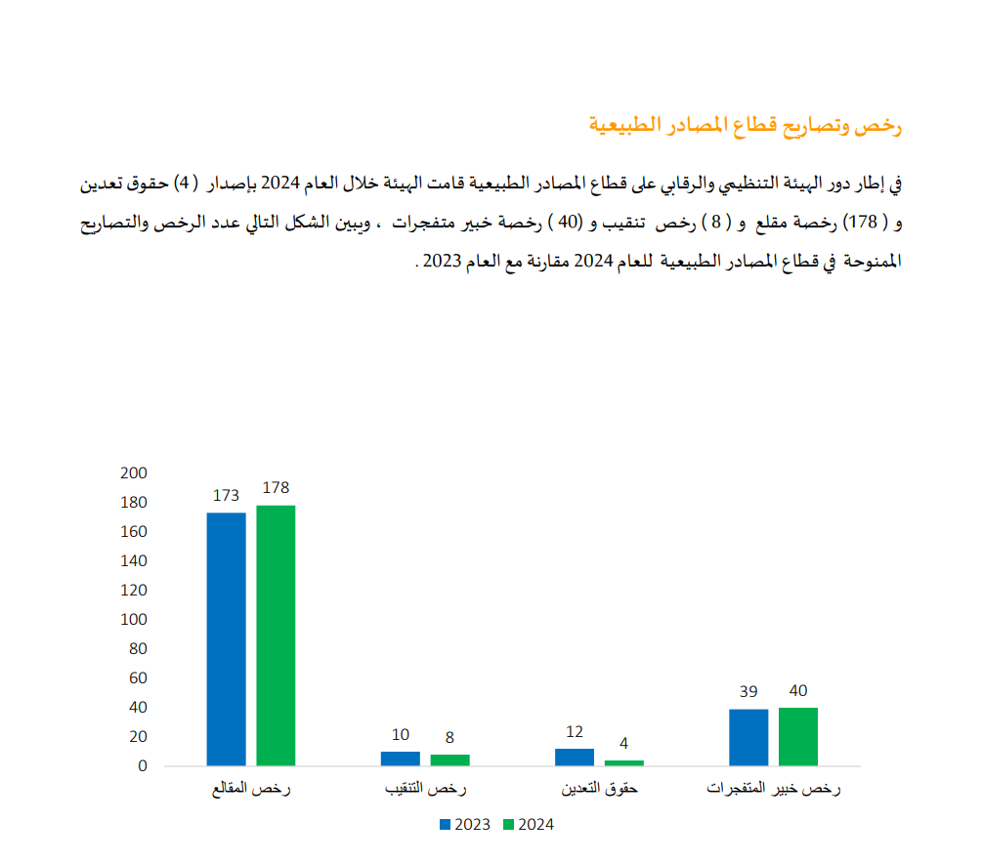
حقوق التعدين الممنوحة لاستثمارات المعادن والصخور الصناعية

Slide 14
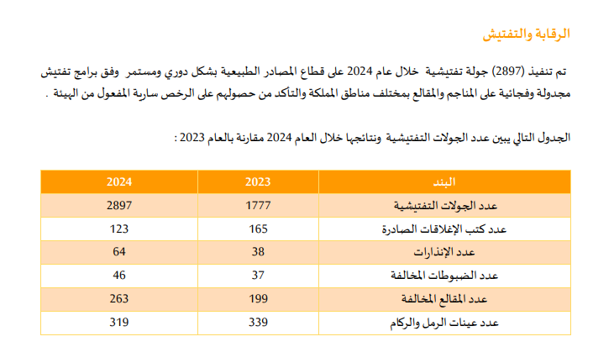

Slide 15
شكرا لحسن إستماعكم

